Slide 1
Wine List
本気で読ませるワインリスト

Slide 2
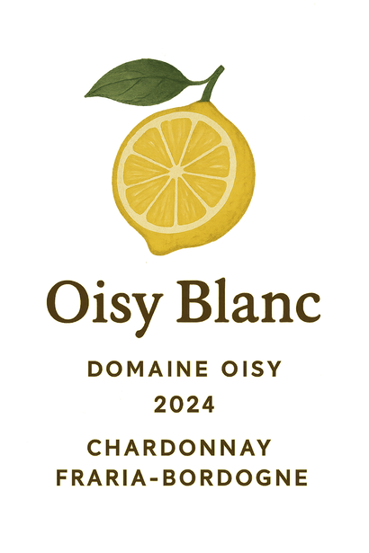
ワイン名：オイジー・ブラン
造り手： ドメーヌ・オイジー
ボトルの写真や剥がしたラベル用のスペース
ヴィンテージ：2024
タイプ：白ワイン
国：フラリア・ボルドーニュ
品種：シャルドネ
合う料理：カルパッチョ、サラダ
冷たいお肉の前菜、オイル系のパスタ
￥900 / グラス
￥5,000 / ボトル
価格は税込みです。 -Tax include
まるでレモンのような柑橘感！
ドライながら、果実の潤いが
とてもピュアなワインです。
この地方はとても寒く、そのおかげで酸のボリューム感のあるワインに仕上がります。
そのため柑橘の中でも、特に酸の強い「レモン」のようなフレッシュな酸が特徴です。
このレモン感は味わいだけに留まらず、香りにまでおよび、黄色い果実の香りが支配的に香ります。
また海岸線に沿った産地のため、海の潮風を浴びて育ったワインにはどこか天然の甘塩を味わうような塩味に由来するミネラルが豊富です。
フレッシュながら余韻は長く、ハーブのような香る余韻が印象的で、
「ただ飲みやすいワインではなく」、
「飲んで余韻に浸れる」ワインです。
実はこの造り手はシャトー・オイジーという超有名な造り手の元で長年醸造長をしており、世界的な評価が高いです。
そのクオリティは特に、酸の質感に現れており、ボリュームがありながら、刺々しくない
「飲ませる酸」
は特筆すべきものがあります。
特にこの酸は、生の魚介の生臭さをかき消し、サラダのドレッシングとは同系統の相乗効果で味わいを増幅、パテなどの冷たいお肉の前菜では脂を、オイル系パスタの油っこさを流し込んでくれます。
ワイン単体も良いですが、ぜひ当店のメニューからマリアージュの最適解を探し当ててほしいワインです。
（素晴らしいマリアージュを発見した際は、ぜひスタッフへこっそりおしえてください。）

Slide 3
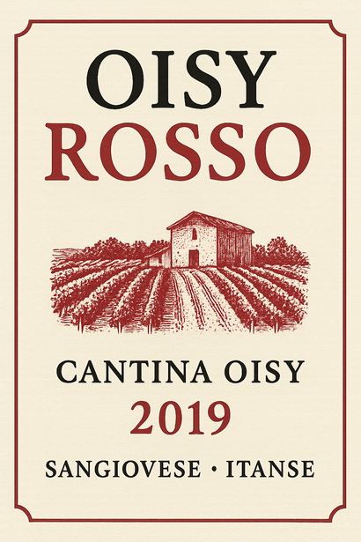
ワイン名：オイジー・ロッソ
造り手： カンティーナ・オイジー
ボトルの写真や剥がしたラベル用のスペース
ヴィンテージ：2019
タイプ：赤ワイン
国：イタンス・トスモンテ
品種：サンジョヴェーゼ
合う料理：煮込み料理、ステーキ
お肉のパスタ、お肉の前菜
￥900 / グラス
￥5,000 / ボトル
価格は税込みです。 -Tax include
重くはないのに深みがある！
チェリーやスグリの赤い果実に
程よく熟成し、スミレのような
アロマが心地よい一本。
2019年という年は、天候に恵まれたグレートヴィンテージだったものの、そのポテンシャルの高さゆえに
リリース当初は硬くまとまらない造りでしたが、数年の熟成を経てかなり開いてきた、飲み頃の一本です。
良年らしく、果実の熟度は十分に上がったので、果実味が豊かです。
しかし、その果実の良さに頼ったような、単純に濃く重いワインではなく、適度な酸と、この地方特有の
オイジー土壌由来のミネラルに支えられた、バランスの良い一本です。
結果として、よく熟したチェリーやスグリのような赤い果実感がたっぷりのワインに仕上がっています。
またこの品種とこの土壌が組み合わさると、良い造り手だとスミレのようななんとも芳しい香りが
出てきますが、熟成により、既にこの香りの出方はピークに達してきています。
半端なワインでは負けてしまうような煮込み料理や、赤身肉のステーキにもしっかりと張りあうことが
できますし、相乗効果でしっかりと素材の良さを最大限に引き出してくれます。
実はこのワインと相性が最高の「裏メニュー」をご用意しています。
もし頼んでみたい・・・という方はワインをご注文時に、スタッフにお声がけください。
お、シェフが腕まくりしているので、どうやら注文が入ったようですね。
裏メニューが入った時のシェフは「集中するから話しかけんな」とピリピリするんですが…食べたお客様からは
絶賛の声が相次いでいるんですよ。あ、もちろんワインがあってこそなんですけどね。

